Slide 1

স্বাগতম

Slide 2
পরিচিতি
মোঃআলমগীর হোসেন
জুঃ ইন্সট্রাক্টর (ওয়েল্ডিং অ্যান্ড ফেব্রিকেশন)
টেকনিক্যাল স্কুল অ্যান্ড কলেজ, মেহেরপুর ।
শ্রেণিঃ নবম
বিষয়ঃ ওয়েল্ডিং অ্যান্ড ফেব্রিকেশন-১ (১ম পত্র)

Slide 3
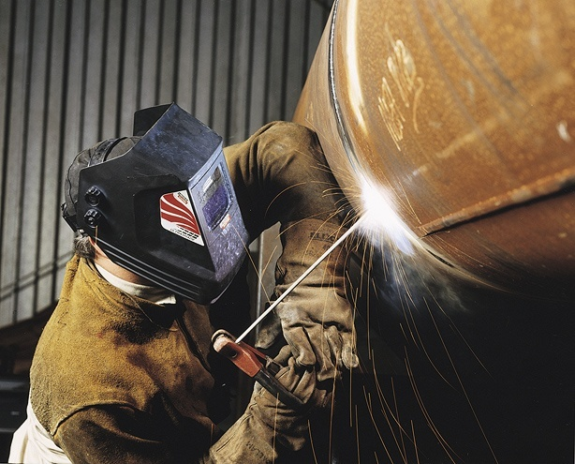
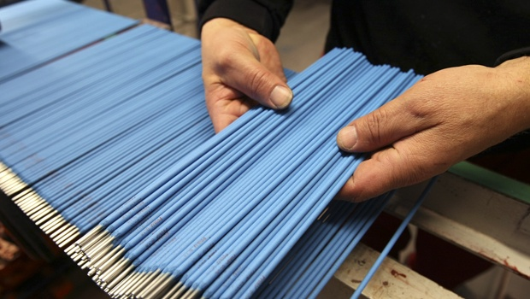
ওয়েল্ডিং ইলেকট্রোড পরিচিতি
ইলেকট্রোড

Slide 4
শিখনফল
এই পাঠ শেষে শিক্ষার্থীরা ...
• ইলেকট্রোড কী তা বলতে পারবে।
• ইলেকট্রোড এর বিভিন্ন অংশ চিহ্নিত করতে পারবে।
• ইলেকট্রোড এর শ্রেণিবিভাগ করতে পারবে ।
• ইলেকট্রোড কোটিং এর প্রয়োজনীয়তা বর্ণনা করতে পারবে ।
• ইলেকট্রোড শনাক্তকরন কোড বিশ্লেষণ করতে পারবে।

Slide 5
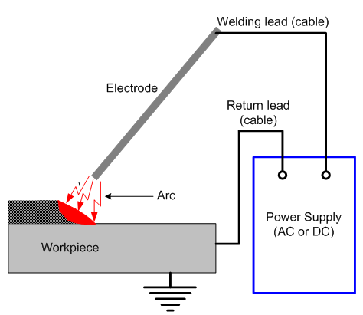
ইলেকট্রোড কীঃ
ইলেকট্রোড
পাওয়ার সাপ্লাই
কার্যবস্তু

Slide 6
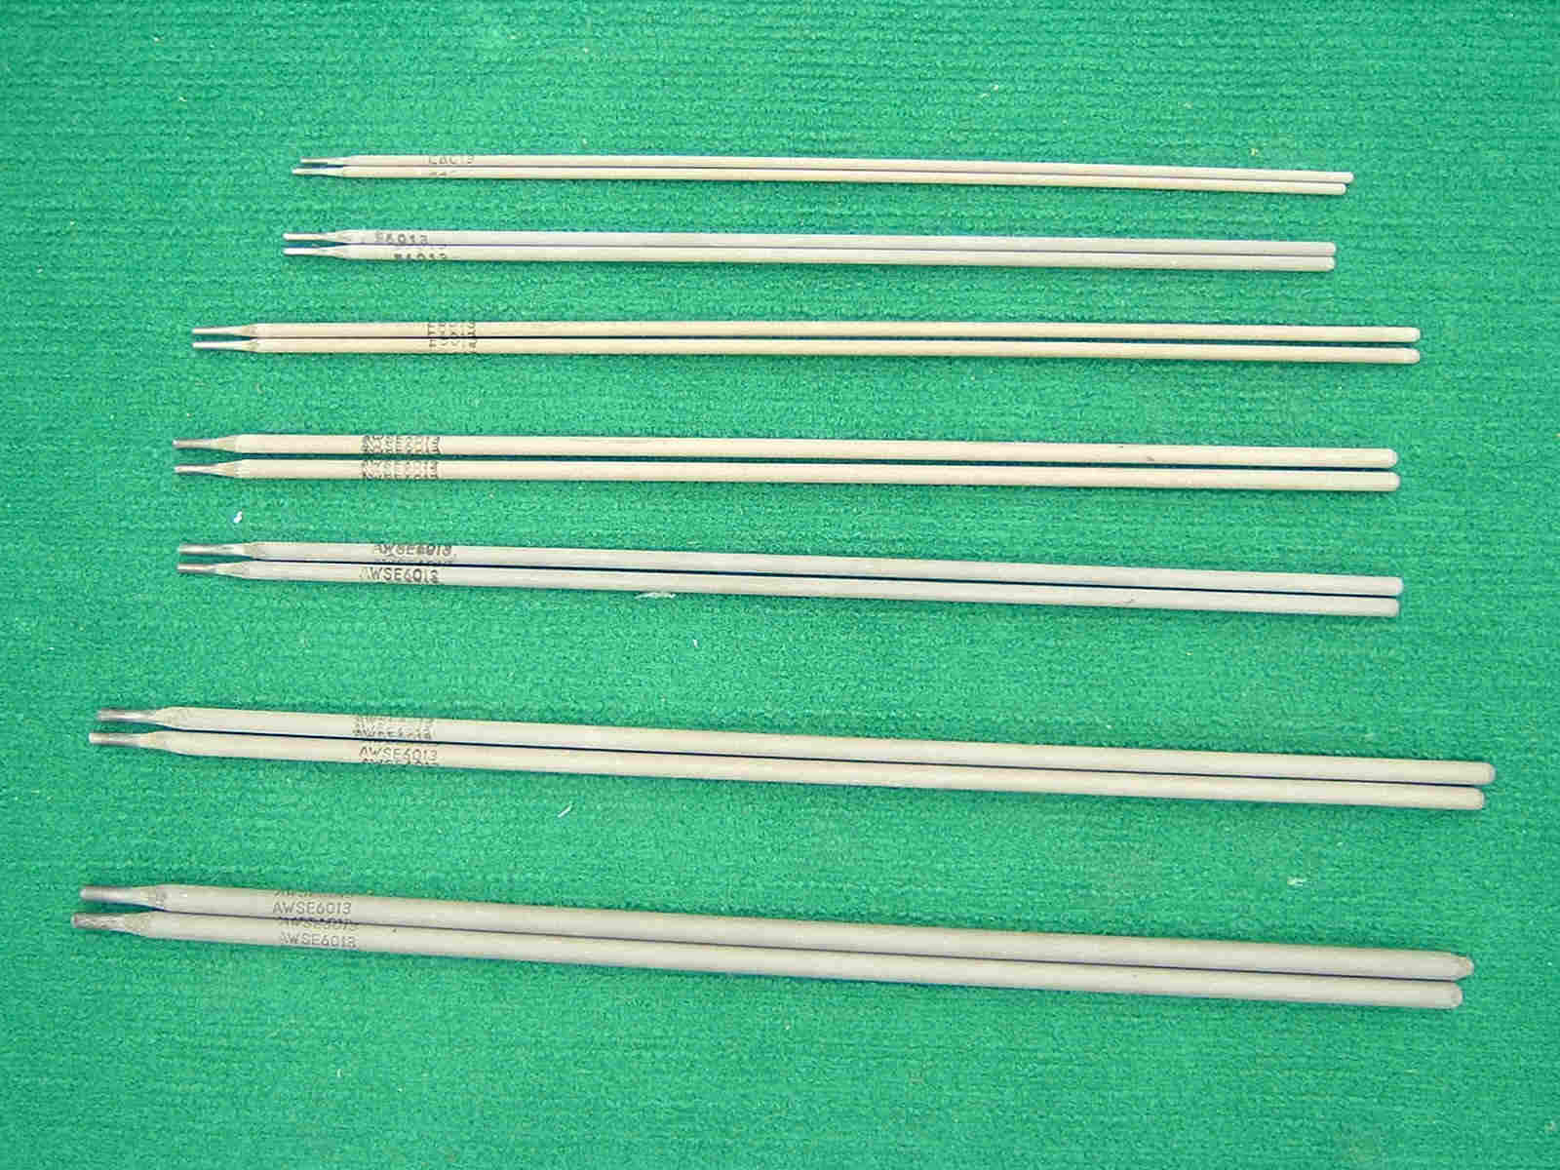
ইলেকট্রোড সাইজঃ
আমেরিকান ওয়েল্ডিং সোসাইটি অনুযায়ীঃ
দৈর্ঘ্য হবেঃ ৩০০মিলিমিটার হতে ৪৫০ মিলিমিটার।
ডায়া বা ব্যাস হবে ১.৭৫ মিলিমিটার হতে ৫ মিলিমিটার।

Slide 7
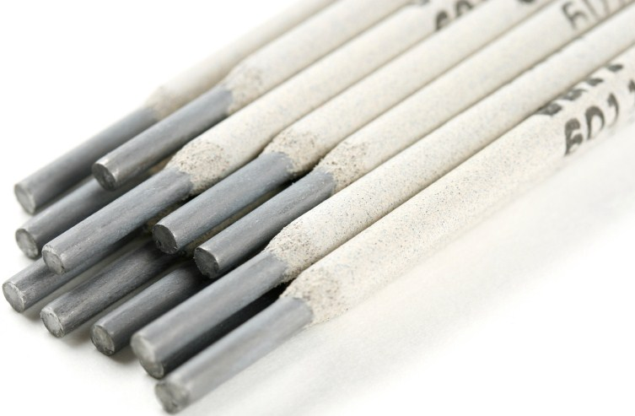
ইলেকট্রোডের বিভিন্ন অংশঃ
ইলেকট্রোড আবরন বা কোটিং
ইলেকট্রোডের সেকশন ভিউ
ইলেকট্রোড কোর ডায়া
ইলেকট্রোডের আবরন বিহীন অংশ

Slide 8
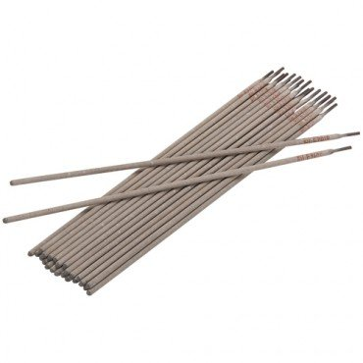
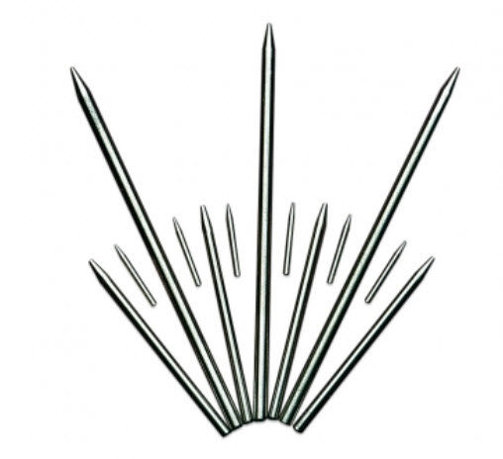
ইলেকট্রোডের শ্রেণি বিভাগ
ইলেকট্রোড প্রধানত দুই প্রকার
ক্ষয়িষ্ণু ইলেকট্রোড
অক্ষয়িষ্ণু ইলেকট্রোড

Slide 9
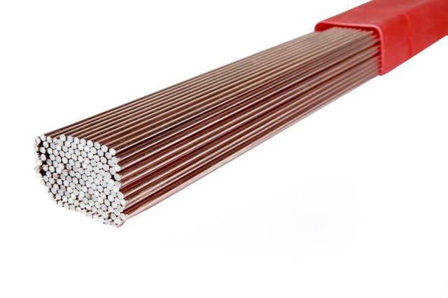
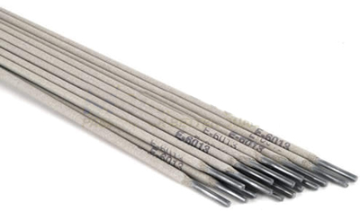
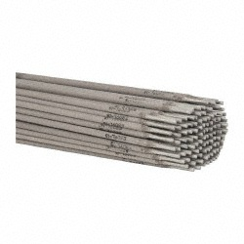
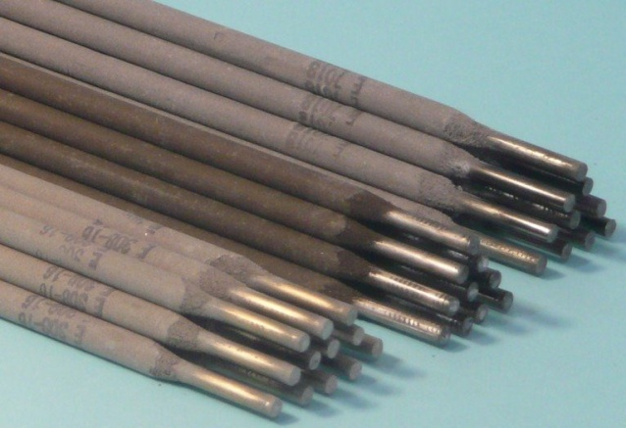
খোলা বা আবরন বিহীন ইলেকট্রোড
অল্প আবরন বা কোটিং যুক্ত ইলেকট্রোড
ক্ষয়িষ্ণু
ইলেকট্রোড
মধ্যম আবরন বা কোটিং যুক্ত ইলেকট্রোড
ভারী আবরন বা কোটিং যুক্ত ইলেকট্রোড

Slide 10
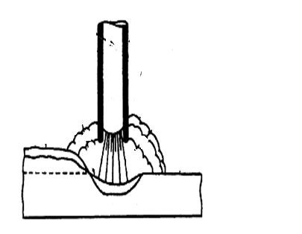

ইলেকট্রোড কোটিং এর কার্যাদিঃ
ইলেকট্রোনের প্রবাহ
ইলেকট্রোড
ইলেকট্রোড
কোটিং সৃষ্ট গ্যাসীয় আবরন
বাতাসের অক্সিজেন
আর্ক
বাতাসের অক্সিজেন, কোটিং দ্বারা সৃষ্ট গ্যাসীয় আবরনে বাধা পেয়ে ফিরে আসছে।
কার্যবস্তু

Slide 11
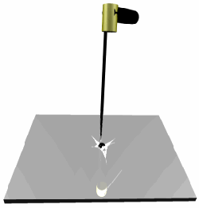
যদি ইলেকট্রোড কোটিং না থাকে
ইলেকট্রোড হোল্ডার
বাতাসের অক্সিজেন
বাতাসের অক্সিজেন
আবরন বিহীন ইলেকট্রোড
কার্যবস্তু
এভাবে ইলেকট্রোড আটকে যাবে, কারন এখানে বাতাসের অক্সিজেন প্রবেশ করতে পেরেছে।

Slide 12
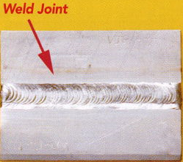
• ক্ষতিকারক অক্সাইড তৈরীতে বাধা দেওয়া
•দ্রুত গলাতে সাহায্য করা •ভাল পেনিট্রেশন
•সুন্দর ওয়েল্ড
• জোড় নমনীয় করে।
ত্রুটি মুক্ত ওয়েল্ড

Slide 13
একক কাজ
১. একটি ইলেকট্রোড অংকন করে বিভিন্ন অংশ চিহ্নিত কর ?

Slide 14
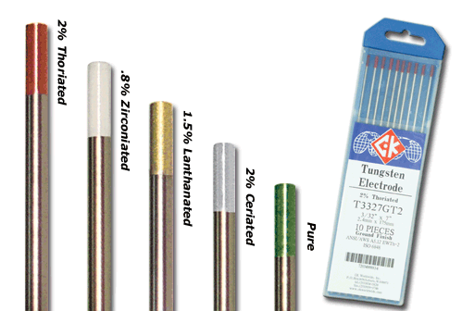
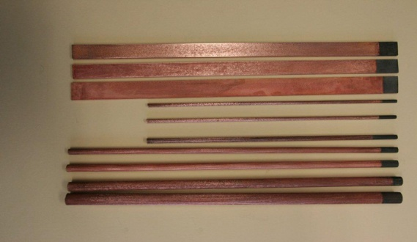
অক্ষয়িষ্ণু ইলেকট্রোড
কার্বন বা গ্রাফাইট ইলেকট্রোড
টাংষ্টেন ইলেকট্রোড

Slide 15
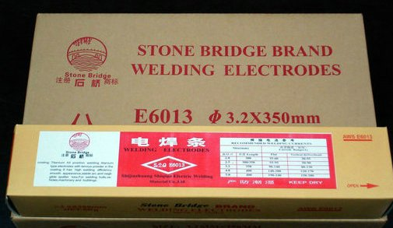
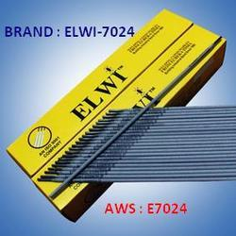
ইলেকট্রোড সনাক্ত করাঃ

Slide 16
E- ৬০ ১ ৩
শেষের অংকটি দ্বারা কারেন্ট এর প্রকৃতি , কোটিং এর ধরন বুঝায়।
শেষের পূর্বেরটি দ্বারা পজিশন নির্দেশ করে।
ইলেকট্রোডটি ইলেকট্রিক আর্ক ওয়েল্ডিং এর জন্য
প্রথম অংক দুটি ওয়েল্ড ধাতুর টানা শাক্তি হাজারে প্রকাশ করে। (পাঃ/বঃইঃ)

Slide 17
শেষের অংক টি যদি ...
শেষের পূর্বের অংক টি যদি ...
০ | সেলুলোজ সডিয়াম , ডি সি
১ | সেলুলোজ পটাশিয়াম, এসি/ ডিসি
২ | টাইটেনিয়া সোডিয়াম, এসি/ ডিসি
৩ | টাইটেনিয়া পটাশিয়াম, এসি/ ডিসি
৪ | টাইটেনিয়া আয়রন পাউডার, এসি/ ডিসি
১ | সকল
২ | ফ্লাট, হরিজেন্টাল
৩ | ফ্লাট

Slide 18
দলীয় কাজ
১। ইলেকট্রোড কোটিং এর প্রয়োজনীয়তা উল্লেখ কর?

Slide 19
মূল্যায়নঃ
১। ইলেকট্রোড কী?
২। ইলেকট্রোড প্রধানত কত প্রকার কী কী?
৩। ক্ষয়িষ্ণু ইলেকট্রোড ও অক্ষয়িষ্ণু ইলেকট্রোড
এর নামগুলো উল্লখ কর?
৪। E- 7024 এর ৭০ দ্বারা কী বুঝায় ?

Slide 20
বাড়ির কাজঃ
১। ইলেকট্রোড সনাক্ত করন কোডটি লিখ?
( যাহার ওয়েল্ড মেটালের টানা শক্তি হবে
৮০ হাজার পাউন্ড, প্রতি বর্গ ইঞ্চতে, এবং
যাহা এসি/ ডিসি তে এবং সকল পজিশনে ব্যবহার করা যাবে )

Slide 21
ধন্যবাদ

